Slide 1


千早赤阪村農と緑の活性化ビジョン（案）
2026（令和8）年3月27日
千早赤阪村農と緑の活性化推進会議

Slide 2
目次
第1章 千早赤阪村農と緑の活性化ビジョン（案）について
第2章 千早赤阪村を取り巻く環境
１．千早赤阪村及び南河内の農と緑の現状
２．社会情勢
第3章 基本理念と目標設定
１．基本理念
２．取組方針
３．目標数値・計画期間
第4章 活性化に向けた具体的な取組
１．取りまとめの視点
２．具体的な取組（村内・南河内広域）
（1）大阪で一番のいちご産地の形成
（2）特産品を磨き、買いに訪れたくなる“村ブランド”の創出
（3）道の駅と周辺観光資源を活かした拠点づくり
（4）金剛山・ちはや園地の魅力向上と“心地よい滞在”の実現
（5）南河内でつながり、広域で魅力を高め合う地域へ
第5章 活性化ビジョン（案）の推進
【補足資料】
〇活性化に向けたロードマップ
〇2拠点と回遊のイメージ図
表紙の写真
⑤
⑧
➉
④
⑦
⑪
⑥
⑨
⑫
③
②
①
①秋の金剛山 千早川マス釣場
②森林整備後（間伐材を利用した筋工）
③ブランドいちご「ちはや姫」
④冬の金剛山 ちはや園地の雪景色
⑤星空観測会（ちはや園地）
⑥夏の金剛山 ピクニック広場（ちはや園地）
⑦奉建塔
⑧亀寶山 西恩寺の紅葉
⑨いちごの観光農園
⑩春の金剛山 桜
⑪下赤阪の棚田
⑫奉建塔の水仙群

Slide 3
第1章｜千早赤阪村農と緑の活性化ビジョン（案）について
千早赤阪村農と緑の活性化ビジョン（案）とは…
これまでの取組
●村営金剛山ロープウェイオープン（昭和41年） ※現在廃止
●香楠荘オープン（昭和45年） ※現在廃止
●ダイヤモンドトレール全線開通（昭和49年）
●府民の森ちはや園地オープン（昭和59年）
●南河内フルーツロード村内区間開通（平成8年）
●水分地区ほ場整備完成（平成21年）
●ダイトレサミット in 金剛山開催（平成23年）
●いちごアカデミー開講（平成30年）
●ブランドいちご「ちはや姫」誕生（平成31年）
農と緑の取組を通じて村全体の活性化を図るため、村と府がこの目標の実現に向けて連携しながら取り組んでいく内容を取りまとめたもの
活性化ビジョン（案）策定までの経過
●村営金剛山ロープウェイの廃止や人口減少など、村を取り巻く状況が一層厳しさを増す中、村の活性化に向けた取組の検討を開始
●令和6年度には、村と府が設置した千早赤阪村農と緑の活性化推進会議において、「楠公誕生地周辺エリア」及び「金剛山周辺エリア」の魅力向上と相互回遊の促進を柱とする方向性を共有
●令和8年3月、農と緑を通じた活性化を図るため、連携して取り組んでいく内容を「千早赤阪村農と緑の活性化ビジョン（案）」としてまとめた。
“農” 楠公誕生地
周辺エリア
“緑”
金剛山
周辺エリア
✖️

Slide 4
第２章｜千早赤阪村を取り巻く環境
1 ．千早赤阪村及び南河内の農と緑の現状
● 千早赤阪村
▶︎ 南河内広域
強み・魅力
課題
●大阪市内から近い立地
●「大阪唯一の村」という高いストーリー性
●金剛山を訪れる年間100万人とも言われる多くの登山者
●既存いちご農家による新規就農者の育成体制が存在
●特産品の創出に活かせる良質で豊富な水資源
●豊かな森林資源、府内唯一の原木を扱う木材共販所が存在
●金剛山や楠木正成公ゆかりの史跡、日本棚田百選「下赤阪の棚田」、生態系など多様で質の高い自然・景観資源
▶︎多様な果物が年間を通じて生産される府内有数のフルーツ産地
▶︎道の駅や観光農園などの多様な集客施設
▶︎南河内フルーツロードによる広域的ネットワーク
▶︎新モビリティの実証実験運行という新たな取組
●歯止めが利かない人口減少・高齢化への対応
（高齢化率 48.2％(令和8年2月)）
●適切な森林管理
●特産品づくり、ブランド化、販売力向上
●農地の生産性向上・有効活用
●道の駅と周辺観光資源による集客力向上
●貸付農地の確保による農地マッチングの推進
●農業の新たな担い手の確保
11%
【後継者の有無】
①
4%
②
❶有り・世帯員（就農予定）
❷有り・世帯外（就農予定）
❸有だが就農は未定
❹無し
❹
50%
❸
地域計画策定に係る R5.9意向調査結果より
35%

Slide 5
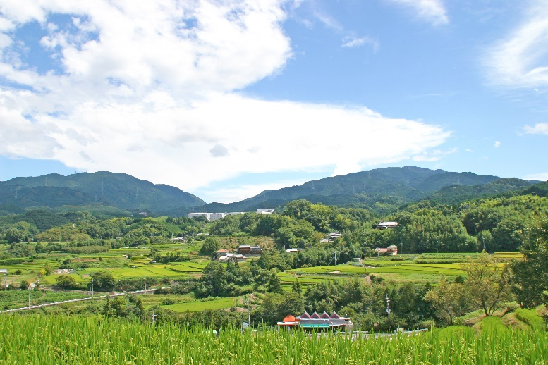
第2章｜千早赤阪村周辺を取り巻く環境
2．社会情勢
プラス要素
マイナス要素
●大阪・関西万博を契機に、府内のインバウンドが増加（令和7年 1,760万人で過去最高）
●コロナ禍以降、高まる地方暮らしへの関心
●登山やアウトドアなど健康志向の高まり
●空き家改修など既存資源を活かす動きの広がり
●企業の森林保全など、社会貢献意欲の高まり
●資材価格の高騰による農林業経費の増大
●少子高齢化が全国的に進行
●公共交通機関維持の困難化

Slide 6
第3章｜基本理念と目標設定
1．基本理念
金剛山の恵みと自然・歴史が迎える 唯一のむら体験
コンセプト
来訪者
の増加
豊かな自然と歴史を活かして多様な担い手を育て、 唯一の体験や特産品の魅力を創出して人の流れを生み、 村内の活力と暮らしの満足度を高める好循環を実現
魅力
満足度
（交流人口）
ファン
の獲得
村民の満足度向上
好循環
（関係人口）
経済向上
来訪者にとっての魅力向上
定住
人口
活性化に向けた取組

Slide 7
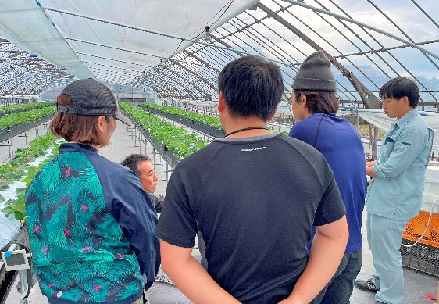
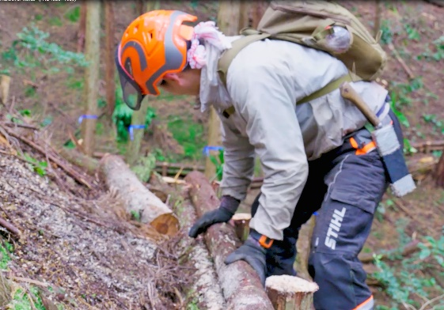
第3章｜基本理念と目標設定
２．取組方針
（１）農林業振興 ●いちご農家や林業就業者など多様な担い手の 確保・育成の推進
●観光農園や特産品づくり、次世代フルーツや 林産物を活用した地域ブランド強化による 持続可能な農林業の展開
いちごアカデミー
間伐材を利用した筋工
（２）拠点づくりと回遊促進
●金剛山周辺エリアと楠公誕生地周辺エリアを核として、豊かな自然・歴史・景観を活かした賑わい拠点 を形成
●道の駅ちはやあかさかと府民の森ちはや園地の連携（一元的）管理により来訪者の村内回遊を促進

Slide 8
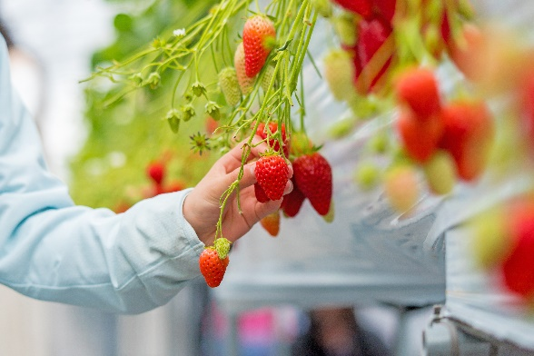
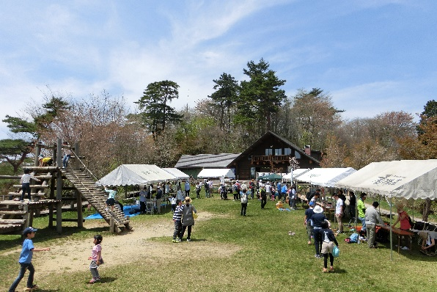
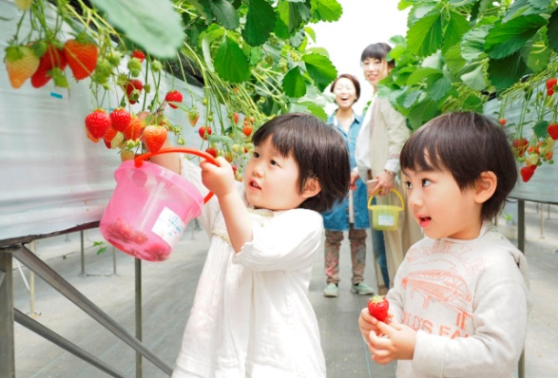
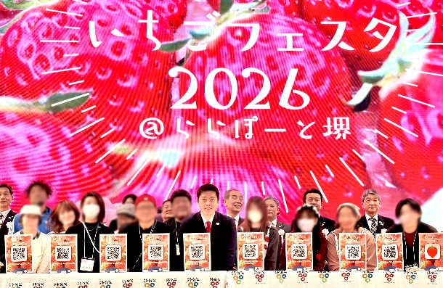
第３章｜基本理念と目標設定
（３）賑わいづくり
●自然・歴史・農体験を組み合わせ、“村ならではの 特別な体験”を提供することで、持続的な賑わいを創出
（４）南河内広域の連携
●農産物の販売促進イベントや体験型イベント の開催、広域ブランドの形成、アクセス向上 を推進
観光農園
金剛山 山の夏まつり
いちごフェスタ
３．目標数値・計画期間
（１）目標数値
（２）計画期間
●令和8年度から10年後を見据えた取組とする
●いちご産地の形成 いちごの販売額（0.6億円 → 1.6億円）
●府民の森・道の駅の連携強化による回遊促進
ちはや園地利用者数（6.1万人 → 10万人）
道の駅ちはやあかさか利用者数（9.8万人 → 15万人）
●木材利用の促進による豊かな森林の形成 木材総合センター（共販所）における河内材取扱数量
（2.5千㎥→5.0千㎥）

Slide 9
第4章｜活性化に向けた具体的な取組
１．取りまとめの視点
●千早赤阪村の活性化に向けた村内の取組は、 「ヒトづくり」「モノづくり」「バづくり」 の3つの視点から整理する。これらは、村の持つ資源を最大限に活かし、持続可能な地域づくりを進めるための基礎となるものである。
●各取組は、実施を目指す年度に応じて分類
短期
令和8･9年度（継続事業を含む）
担い手育成
地域人材
交流人口
関係人口
中期
特産品
農産物
加工品
ブランド化
令和10～12年度
ヒト
長期
モノ
バ
場
環境
拠点
アクセス
回遊
令和13年度以降

Slide 10
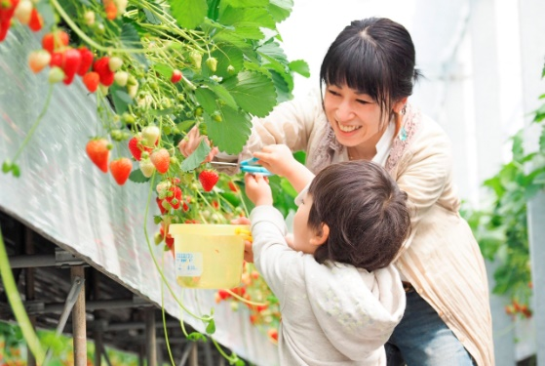
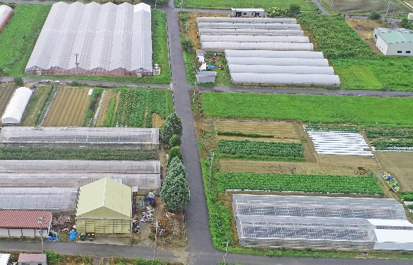
第4章｜活性化に向けた具体的な取組
2．具体的な取組（村内・南河内広域）
ヒト
づく
ヒト
（1）大阪で一番のいちご産地の形成
大阪で一番のいちご産地の形成を目指し、担い手の確保・育成、農地・駐車場の確保などの観光農園開園の支援、企業参入の促進、オリジナル品種の育成といった取組を一体的に推進する。
モノ
バ
短期（令和8・9年度）
①いちごアカデミーによる担い手の確保・育成
②観光農園の開園支援（農地確保、駐車場・トイレの確保など）
中期（令和10～12年度）
③農業法人（企業など）の参入
長期（令和13年度以降）
④いちごのオリジナル品種の育成
観光農園
いちごハウス群

Slide 11
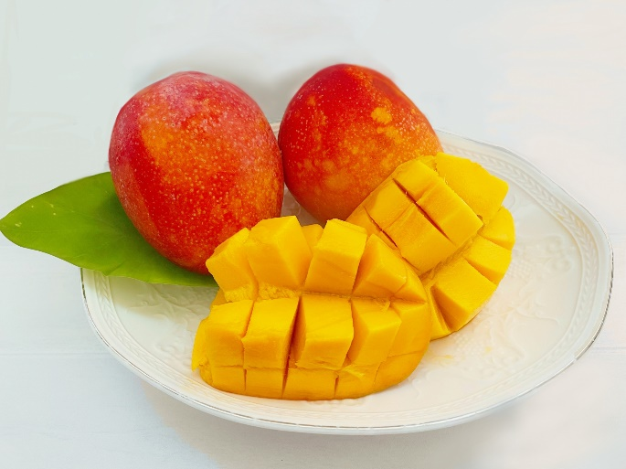
第4章｜活性化に向けた具体的な取組
（2） 特産品を磨き、買いに訪れたくなる“村ブランド”の創出
“村ブランド”の創出に向け、間伐材の加工品への活用や良質な水と棚田を活かしたブランド米づくり、次世代フルーツやふるさと納税返礼品の開発、大阪市内などでの特産品PRを推進する。
ヒト
モノ
バ
短期（令和8・9年度）
⑤間伐・河内材（村内産）利用促進（加工品など）
⑥特産品の大阪市内などでのPR（マルシェなど）
⑦森林カーボンクレジットの導入検討
⑧省力化・低コスト化技術を導入した主伐・再造林の促進
特産品マルシェ
中期（令和10～12年度）
⑨良質な水と棚田の活用（ブランド米など）
⑩次世代フルーツの創出（マンゴーなど）
⑪ふるさと納税返礼品の開発（メロンなど）
次世代フルーツ

Slide 12
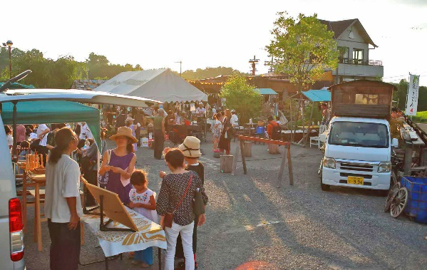
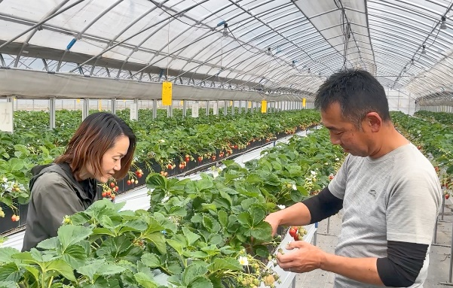
第4章｜活性化に向けた具体的な取組
（3） 道の駅と周辺観光資源を活かした拠点づくり
ヒト
づく
ヒト
村民の意識醸成を図りつつ、道の駅と周辺の観光資源を効果的に活用し、発信力の強化や住民参加の促進、ちはや園地との連携を進める。あわせて、道の駅の機能強化やアクセス改善、基盤整備による高収益型農業への転換を図る。
モノ
バ
短期（令和8・9年度）
中期（令和10～12年度）
⑫村ホームページの再構築などによる発信力の強化
⑬機運醸成（村民ワークショップや各種イベントと連携したPR）
⑭楠公誕生地周辺のサウンディング調査・構想図の作成
⑮道の駅の機能強化（直売所の 充実・観光拠点化）
⑯道の駅ちはやあかさか・ちはや園地の連携（一元的）管理
⑰奉建塔、棚田などの道の駅周辺の観光スポットの魅力向上
⑱分校跡地の有効活用
道の駅ちはやあかさか
長期（令和13年度以降）
高収益農業への転換
⑲ほ場整備、パイプライン化などの再整備による高収益農業への転換
⑳道の駅周辺のアクセス改善

Slide 13
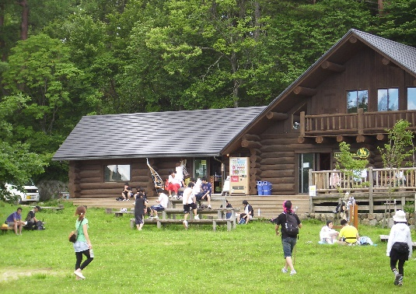
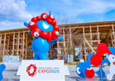
第4章｜活性化に向けた具体的な取組
（4） 金剛山・ちはや園地の魅力向上と“心地よい滞在”の実現
ヒト
訪れる人が心地よく滞在できる環境を整えるため、ちはや園地でのキャンプ場などの改修・新設、万博レガシー（ミャクミャク）の活用などを進める。あわせて、登山道・林道の計画的整備、回遊促進イベントの実施、アクセス改善など、多面的な取組を展開していく。
モノ
バ
短期（令和8・9年度）
中期（令和10～12年度）
㉑ちはや園地のキャンプ場などの改修・新設（他に周遊マップの作成、多言語化道標の設置、アクセス林道の改修）
㉒金剛山・ちはや園地の集客力強化（ちはや園地での万博レガシー（ミャクミャク）の森による賑わいづくり・周遊コースの設定、万博利用ベンチの設置）
⑯道の駅ちはやあかさか・ちはや園地の連携（一元的）管理 ※再掲
㉓登山道・林道の計画的な整備・改良
㉔登山道活用イベント
（例）道の駅～金剛山頂トレイルラン
キャンプ場の機能強化
長期（令和13年度以降）
万博レガシーの活用
㉕ちはや園地へのアクセス改善

Slide 14
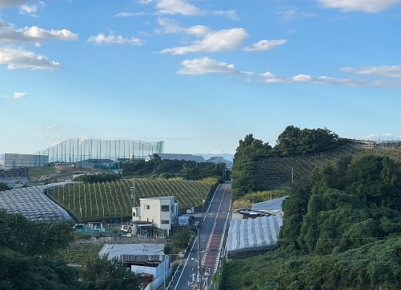
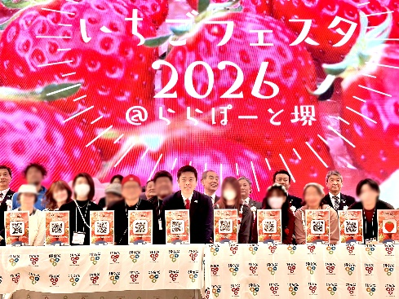
第4章｜活性化に向けた具体的な取組
（5）南河内でつながり、広域で魅力を高め合う地域へ
ヒト
南河内全体で連携し、地域の魅力と活力を高め合うことで、村の活性化へとつなげていくため、広域イベントの開催や道の駅・直売所の連携、木材利用の促進、南河内フルーツロードの機能強化によるネットワーク化など、広域的な取組を進める。
モノ
バ
短期（令和8・9年度）
中期（令和10～12年度）
㉖南河内フルーツの販売促進広域イベントの開催
㉗ダイヤモンドトレール周遊促進イベントの開催（スタンプラリーなど）
㉘府内市町村での村内産木材の利用促進、間伐促進
㉙道の駅間の連携、差別化の検討
㉚直売所広域マップの作成・更新
㉛複数市町村での合同営農実習（いちごに続くアカデミーの検討・実施）
㉜新モビリティの実証実験と連携したPRイベントの開催
㉝農産物のブランド力強化・販売促進（ちはや姫（いちご）など 地域ブランド農産物の合同PR）
㉞合同農地マッチング会の開催
南河内フルーツロード
長期（令和13年度以降）
㉟機械化・スマート農業の導入に適したほ場整備・パイプライン化などの推進
㊱南河内フルーツロードの機能強化による広域ネットワーク化
いちごフェスタ

Slide 15
第5章｜活性化ビジョン（案）の推進
●令和8年度以降は、南河内基礎自治機能充実強化協議会（※）での議論や村民の意向を踏まえつつ、実施可能な取組から順次着手する。中長期的な取組は、民間のマーケティングを活用など実効性のある事業スキームを検討していく。必要に応じて活性化ビジョン（案）の見直しを行いながら事業の実効性確保を図っていく。
（※）南河内基礎自治機能充実強化協議会：南河内地域に位置する2市2町1村（羽曳野市・大阪狭山市・太子町・河南町・千早赤阪村）と大阪府により設置された組織 地域のさらなる発展・成長に向け、将来のあり方などについて幅広い検討・議論を行う。
●活性化ビジョン（案）に基づく取組の進捗管理や精度を上げていくため、令和6年5月27日に設置した「千早赤阪村農と緑の活性化推進会議」を中心とした推進体制を維持しつつ、より効果的に活性化ビジョン（案）の実現を図るため、推進会議内に活性化実現ワーキングを立ち上げ
●具体的な取組を実施する際には、村が村民の機運醸成・合意形成を図り、府が農林業などの専門技術の 支援、国との調整や村の基礎自治機能を維持するための人的支援を行うなどの役割分担のもとで、各組織が 連携・協力して取り組む。
今後の推進体制
千早赤阪村農と緑の活性化実現ワーキング 【事務局】大阪府南河内農と緑の総合事務所
※体制は必要に応じて見直し
大阪で一番のいちご産地の形成
道の駅周辺での観光農園開園プロジェクト
〇府施策への 位置付け・事業化
〇国などとの調整
【府本庁】
みどり推進室
農政室
〇南河内基礎自治
機能充実強化協議
会との整合チェック
【府市町村局】
特産品を磨き、買いに訪れたくなる“村ブランド”の創出
村の特産品開発・販売促進プロジェクト
道の駅と周辺観光資源を活かした拠点づくり
村民の機運醸成プロジェクト
金剛山・ちはや園地の魅力向上と“心地よい滞在”の実現
ちはや園地来客強化プロジェクト
南河内でつながり、広域で魅力を高め合う地域へ
南河内広域機能強化プロジェクト

Slide 16
活性化に向けたロードマップ
補足資料
 | R７年度まで | R８年度 | R９年度 | R10・11・12年度 | 令和13年度以降～
取組方針（１） 農林業振興
取組方針（２） 拠点づくりと 回遊促進 取組方針（３） 賑わいづくり
取組方針（４） 南河内広域の 連携
■大阪で一番のいちご産地の形成＜ヒト・モノ・バづくり＞
〇いちごｱｶﾃﾞﾐｰによる担い手の確保・育成 〇観光農園の開園支援（農地確保など） 〇農業法人（企業など）の参入促進 〇いちごのオリジナル品種の育成
■特産品を磨き、買いに訪れたくなる“村のブランド”の創出＜モノづくり＞
〇特産品の大阪市内などでのPR 〇良質な水と棚田の活用（ブランド米など）
〇次世代フルーツの創出（マンゴーなど) 〇ふるさと納税返礼品の開発（メロンなど）
〇間伐・河内材（村内産）利用促進
〇省力化・低コスト化技術を導入した主伐・再造林の促進
〇森林カーボンクレジット導入の検討
■道の駅と周辺観光資源を活かした拠点づくり＜ヒト・バづくり＞
〇情報発信の改善（村HPの再構築など）
〇道の駅の機能強化（直売所の充実、観光拠点化など）
〇奉建塔、棚田などの道の駅周辺の観光スポットの魅力向上
〇分校跡地の有効活用 〇道の駅周辺のアクセス改善
〇楠公誕生地周辺のｻｳﾝﾃﾞｨﾝｸﾞ調査・構想図の作成
〇機運醸成（ワークショップ、各種イベントと
連携したPR）
〇ほ場整備、パイプライン化などの再整備による高収益農業への転換
村民の機運醸成、合意形成
国などとの調整
事業着手
〇道の駅・ちはや園地の連携（一元的）管理に向けた調整・調査、指定管理公募
〇次期指定管理スタート（※期間未定）
■金剛山・ちはや園地の魅力向上と“心地よい滞在”の実現＜バづくり＞
〇ちはや園地のキャンプ場の機能強化 〇周遊ルートマップの作成
〇道標の多言語表記 〇アクセス林道の改修
〇登山道活用イベント （例）道の駅～金剛山頂トレイルラン
〇金剛山・ちはや園地の集客力強化
・万博レガシー（ミャクミャク）の森による賑わいづくり
・周遊コースの設定、万博利用ベンチの設置
〇ちはや園地へのアクセスの改善（アクセス手法の検討、検討手法の地権者との調整など） 〇計画的な登山道・林道の整備・改良
〇道の駅・ちはや園地の連携（一元的）管理に向けた調整・調査、指定管理公募
〇次期指定管理スタート（※期間未定）
■南河内でつがなり、広域で魅力を高め合う地域へ＜モノ・バづくり＞ ※南河内基礎自治機能充実強化協議会と連動して取り組む
〇南河内フルーツ・ダイヤモンドトレール関連イベントの定期的な実施
〇複数市町村での合同営農実習（いちごに続くアカデミーの検討・実施） 〇合同農地見学会の開催（農地マッチングの促進）
〇府内市町での村内産木材の利用促進 〇間伐促進
〇道の駅間の連携・差別化の検討
〇直売所広域マップの作成・更新 〇農産物のブランド力強化・販売促進：ちはや姫（いちご）など地域ブランド農産物の合同PR
〇機械化・スマート農業の導入に適したほ場整備・パイプライン化などの推進
〇南河内フルーツロードの機能強化による広域ネットワーク化（事業手法の検討）
〇新モビリティの実証実験と連携したイベントの実施
推進体制
〇専任職員の配置
〇推進会議の開催
〇専任職員の配置（技術系職員）
〇推進会議の開催 (活性化ビジョン案の進捗管理、見直し）

Slide 17
2拠点と回遊のイメージ図
補足資料
南河内フルーツロード
河南町
ダイヤモンドトレール
富田林市
ダイヤモンドトレール
道の駅ちはやあかさか
楠公誕生地
郷土資料館
道の駅ちはやあかさか
楠公誕生地
郷土資料館
役場
役場
楠公誕生地
周辺エリア
方検討
下赤坂の
棚田
奉建塔
下赤阪の棚田
御所市
国道309号
回遊
千早赤阪村
南河内フルーツロード
南河内フルーツロード
府道富田林五条線
金剛山
千早本道
金剛山
千早本道
府民の森
ちはや園地
河内長野市
金剛登山口
府民の森
ちはや園地
金剛登山口
伏見林道・念仏坂
金剛山周辺エリア
伏見林道・念仏坂
府立金剛登山道
駐車場
府立金剛登山道駐車場
五條市

